Slide 1
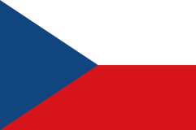
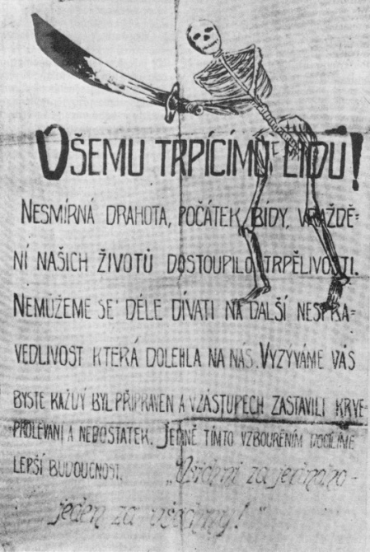
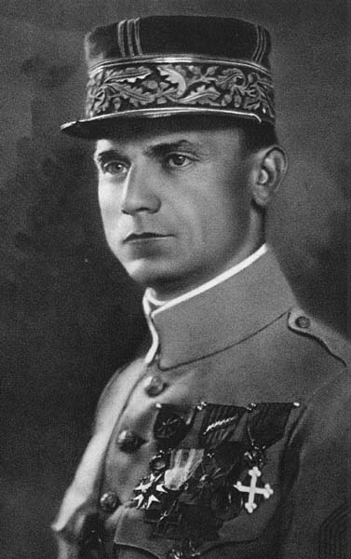
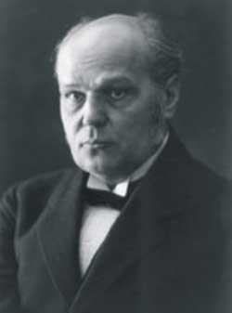
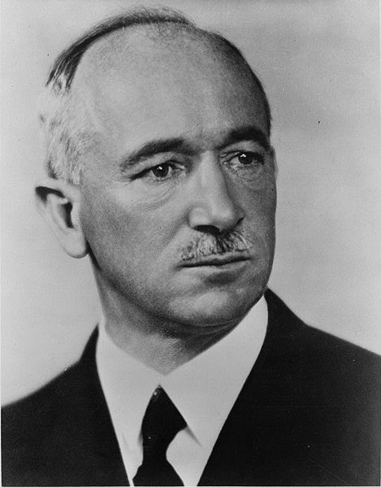
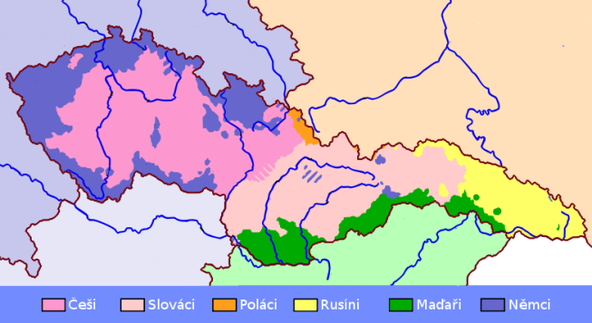
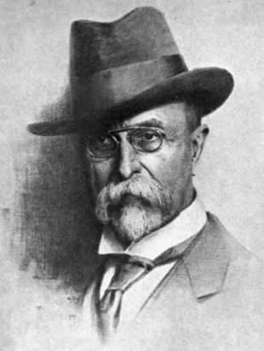
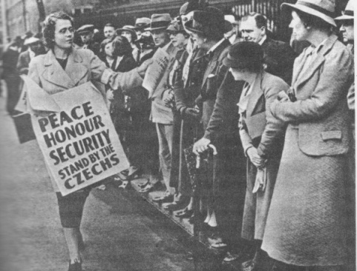
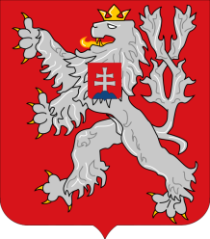
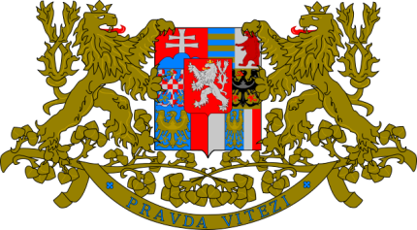
29.1 Vznik ČSR, Češi za války
Elektronická učebnice - II. stupeň Základní škola Děčín VI, Na Stráni 879/2 – příspěvková organizace Dějepis
Milan Rastislav Štefánik
„Tohle by se v první republice přihodit nemohlo. Jó, tatíček Masaryk, ten by si stát rozkrádat nenechal.“
Edvard Beneš
Tomáš Garrigue Masaryk
Autor: Mgr. Hana Cvejnová

Slide 2
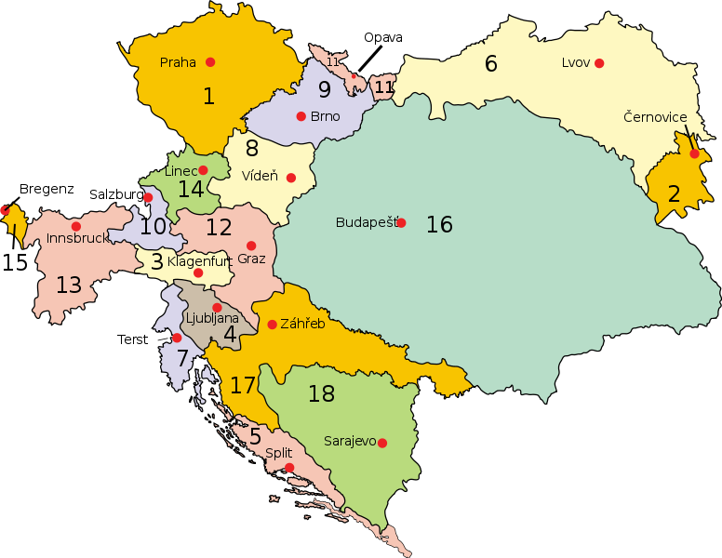
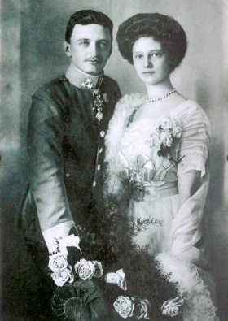
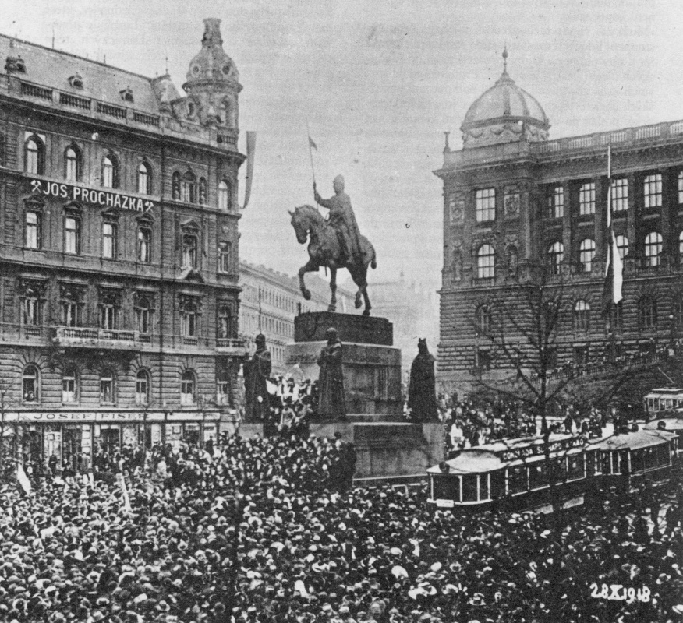
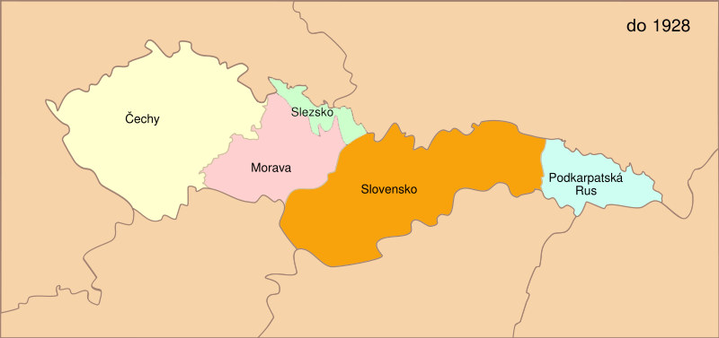
29.2 Co již víme?
Elektronická učebnice - II. stupeň Základní škola Děčín VI, Na Stráni 879/2 – příspěvková organizace Dějepis
Češi v první světové válce
a) domácí odboj: Karel Kramář
b) zahraniční odboj: Masaryk, Beneš, Štefánik
18. října 1918 podepsána v Paříži Washingtonská deklarace
- prohlásila nezávislost Československa
- Habsburkové po 400 letech sesazeni z č. trůnu
28. říjen 1918 - státní svátek: vznik ČSR
lidé spontánně vyšli do ulic a vyhlásili samostatný stát
v čele tzv. „muži 28. října“
na Václavském nám. průvody, likvidace symbolů monarchie.
Slovensko se připojilo Martinskou deklarací.
Češi v První republice
státní zřízení: republika
prezident: Tomáš Garrigue Masaryk
ministr zahraničí: Edvard Beneš
M. R. Štefánik 1919 tragicky zahynul.
zrušena šlechta; ČSR se stala demokratickým státem.
zlaté období našich moderních dějin
jedna z nejvyspělejších zemí světa – to se však projevovalo jen ve středních Čechách a v okolí Plzně
pro jiné období bídy a hospodářské krize (pro ne-Čechy)
čs. vláda neplnila, co slíbila menšinám (autonomii Slovenska, diskriminace německé menšiny)
většina obyvatel Čech mluvila 2 jazyky

Slide 3
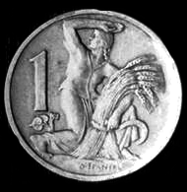
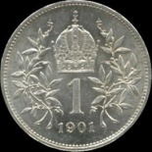
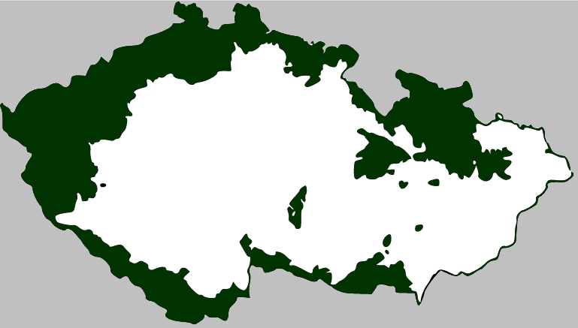
29.3 Jaké si řekneme nové termíny a názvy?
Elektronická učebnice - II. stupeň Základní škola Děčín VI, Na Stráni 879/2 – příspěvková organizace Dějepis
odboj = odpor či boj proti nechtěné vládnoucí moci
deklarace = prohlášení
První republika - označení Československa od jeho vzniku (1918) do Mnichovské dohody (1938)
muži 28. října = 5 politiků, kteří vyhlásili samostatné ČSR (Švehla, Rašín, Stříbrný, Soukup, Šrobár)
Martinská deklarace = deklarace, kterou Slováci prohlásili, že se připojují k nově vzniklé republice
autonomie = samospráva
Československá koruna = nová měna, která v roce 1919 nahradila korunu rakousko-uherskou
provincie = územní správní celek
antisemitismus – nesnášenlivost vůči Židům
nacionalismus = vědomí příslušnosti k národu, někdy přehnané
Sudety = oblasti v českém pohraničí, původně osídlené sudetskými Němci
Sudetští Němci = německy mluvící Češi, kteří obývali území Sudet. Potomci Němců, které sem pozval ve středověku český král Přemysl Otakar II.
Pětka: představitelé 5 nejvýznamnějších politických stran, řídili se heslem „Dohodli jsme se, že se dohodneme“.

Slide 4
29.4 Co si řekneme nového?
Elektronická učebnice - II. stupeň Základní škola Děčín VI, Na Stráni 879/2 – příspěvková organizace Dějepis
Politický systém ČSR
stát založen na principech demokracie a republiky
nejdůležitější státní dokument = ústava
volební právo měly i ženy (poprvé v č. dějinách)
fungoval parlament, senát, vláda, atd.
rozhodující moc měly dvě neoficiální uskupení:
Pětka: nejvlivnější byl Antonín Švehla
Hrad: T.G. Masaryk a jeho vlivní příznivci. Např. Karel Čapek.
1. prezident ČSR (v 68 letech)
Přízviska: „tatíček Masaryk“
„prezident Osvoboditel“
T. G. Masaryk
manželka: Američanka Charlotta Garrigue
Významné politické strany:
Sociální demokraté (dnes ČSSD)
Národní demokraté
Agrárníci: strana venkova (zemědělci)
– celkově nejsilnější strana (A.Švehla)
Lidová strana: katolická strana,
Komunistická strana: vznikla v r. 1920
Hlinkova slovenská ludová strana: slovenská strana, cílem byla autonomie Slovenska (byla slíbena) - Andrej Hlinka
Demokracie u nás byla postupně zlikvidována po roce 1945 českými i sovětskými komunisty.
Vystupoval proti nacionalismu a antisemitismu
Němci byli nespokojeni s osamostatněním.
Vyhlásili samostatné 4 provincie :
Sudetsko (Sudetenland)
Německé Čechy (Deutschböhmen)
Šumavská župa (Böhmerwaldgau)
Německá jižní Morava (Deutschsüdmähren)
sudet. Němci nový stát nepřijali.
Provincie byly však obsazeny čs. armádou
a podřízeny ČSR.
Významní demokratičtí sudet. politici:
Ludwig Czech
Wenzel Jaksch
Národnostní složení první republiky:
6, 6 milionů Čechů
mnohonárodnostní stát
3, 2 miliony Němců
2 miliony Slováků
Maďaři, Rusíni, Židé, Poláci…

Slide 5
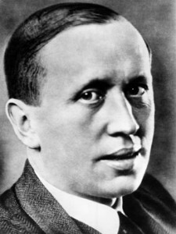
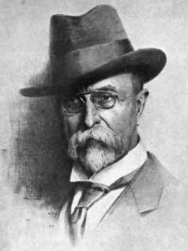
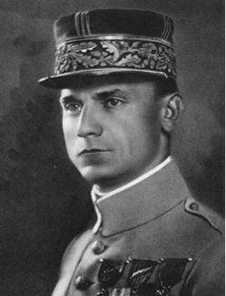
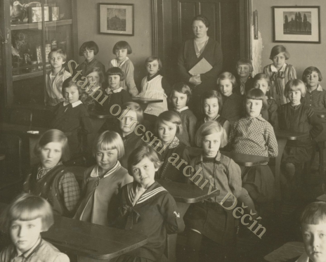
29.5 Procvičení a příklady
Elektronická učebnice - II. stupeň Základní škola Děčín VI, Na Stráni 879/2 – příspěvková organizace Dějepis
Pojmenuj země, ze kterých se skládalo Československo, a doplň do mapy jejich správní střediska.
M. R. Štefánik
K. Čapek
T. G. Masaryk
Doplň tabulku:
A. Švehla
E. Beneš
Československo – první republika
doba trvání (od - do)
státní zřízení:
prezident:
premiér:
ministr zahraničí:
Tato fotografie pochází ze ZŠ Na Stráni v Děčíně. Víte, jaké děti v tomto městě za první republiky žily? Která národnost tu převažovala?
Vysvětli proč.
Jan Werich vzpomíná na 28. říjen

Slide 6
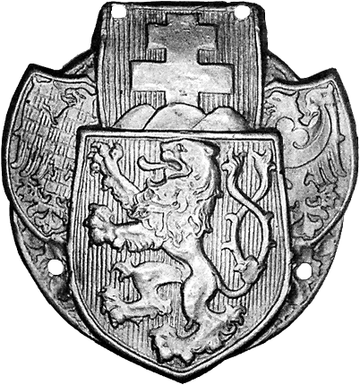
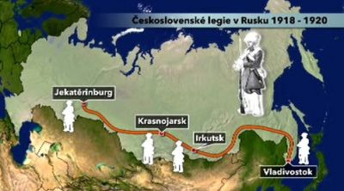
29.6 Něco navíc pro šikovné
Elektronická učebnice - II. stupeň Základní škola Děčín VI, Na Stráni 879/2 – příspěvková organizace Dějepis
Československé legie
Obrovský význam pro vznik samostatného Československa měly
Československé legie. Byly to vojenské jednotky v Rusku,
Francii aj., které vznikaly z Čechů zběhlých z rakousko-uherské
armády k nepříteli, protože za R-U bojovat nechtěli.
Nejznámější byla Česká družina, která vznikla v Rusku.
Vyhrála zde bitvu u Zborova: česká jednotka v rámci ruské armády zvítězila nad rakousko-uherskými vojáky. Nebyla to nijak významná bitva, ale měla význam pro národ. V důsledku toho proběhla vlna stávek a demonstrací Čechů v Rakousku-Uhersku a v mezinárodní politice Češi dokázali, že nestojí na straně R-U.
Po pádu východní fronty (1917) neměly legie kde bojovat – a neměly se ani kam vrátit (na západní frontu se přes území nepřítele (Německo, R-U) nedostaly. Bylo rozhodnuto, že se na západ dostanou druhou stranou – přes Vladivostok transsibiřskou magistrálou a lodí přes oceán. Trvalo to dlouho; poslední vojáci opouštěli Vladivostok až v roce 1920. Legie se v Rusku střetly s novou ruskou bolševickou vládou, což přerostlo v ozbrojený konflikt. Legie obsadily transsibiřskou magistrálu a některá města, svrhly tam bolševiky (komunismus) a nastolily demokracii. Mělo to velký ohlas v USA; T. G Masaryk byl nazýván „pánem Sibiře“ a v novinách byla oslavována „armáda státu, který neexistuje“. Videodokument: Můj děda byl voják, válčil na Piavě

Slide 7
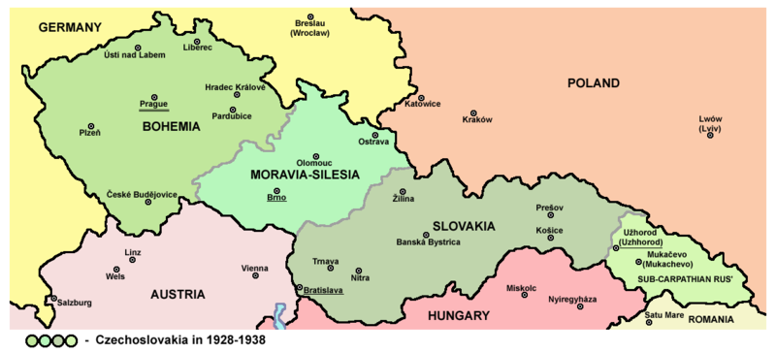
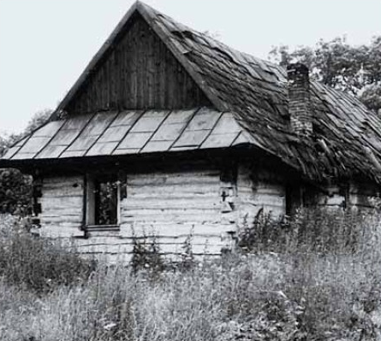
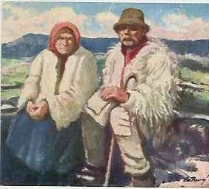
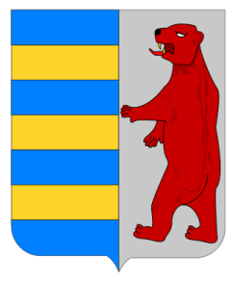
29.7 CLIL – Carpathian Ruthenia
Elektronická učebnice - II. stupeň Základní škola Děčín VI, Na Stráni 879/2 – příspěvková organizace History
It was a region, which was a part of our state during the period Czechoslovakia between the first and the second world wars. The leader of Rusyns, Gregory Zatkovich, signed the "Philadelphia Agreement" with Czech President Tomáš Masaryk, guaranteeing Rusyn autonomy upon unification with Czechoslovakia.
In this region, 70% of population was illiterate, there were no industry and herdsman way of life. Thousands of Czech teachers, policemen, clerks and businessmen went to the region. The Czechoslovak government used a lot of money to build thousands of kilometres of railways, roads, airports, hundreds of schools and residential buildings.

Slide 8
29.8 Test znalostí
Elektronická učebnice - II. stupeň Základní škola Děčín VI, Na Stráni 879/2 – příspěvková organizace Dějepis
1. Jakým dokumentem se k ČSR připojilo Slovensko? a) Washingtonskou deklarací b) Martinskou deklarací c) Ženevskou deklarací d) Deklarací 28. října | 3. Která národnost převažovala v pohraničí? a) Češi b) Židé c) Němci d) Slováci
2. Rozhodující moc v období první republiky měli: a) Masaryk a Beneš b) Masaryk a Švehla c) Masaryk a Kramář d) Beneš a Švehla | 4. Kdo se řídil heslem „Dohodli jsme se, že se dohodneme“? a) Komunistická strana b) Hrad c) Pětka d) Parlament
Správné odpovědi:
b
b
c
c
Test na známku

Slide 9
Elektronická učebnice - II. stupeň Základní škola Děčín VI, Na Stráni 879/2 – příspěvková organizace Dějepis
29.9 Použité zdroje, citace
http://cs.wikipedia.org/wiki/Soubor:Flag_of_Czechoslovakia.svg (slide 1)
http://cs.wikipedia.org/wiki/Soubor:Czechoslovakia_COA_small_2.svg (slide 1)
http://upload.wikimedia.org/wikipedia/commons/0/02/Trp%C3%ADc%C3%ADmu_lidu.jpg
http://upload.wikimedia.org/wikipedia/commons/b/b2/Milan_Rastislav_%C5%A0tef%C3%A1nik.jpg (slide 1)
http://upload.wikimedia.org/wikipedia/commons/9/98/Edvard_Bene%C5%A1.jpg (slide 1)
http://upload.wikimedia.org/wikipedia/commons/3/34/Akce_na_podporu_%C4%8Ceskoslovenska_ve_VB.jpg (slide 1)
http://www.sudetsti-nemci.cz/pictures/mapa1.png (slide 1)
http://upload.wikimedia.org/wikipedia/commons/4/4f/Anton%C3%ADn_%C5%A0vehla.jpg (slide 1)
http://upload.wikimedia.org/wikipedia/commons/f/f5/Austria-Hungary_map_cs.svg (slide 2)
http://upload.wikimedia.org/wikipedia/commons/b/bb/28._%C5%99%C3%ADjen_1918.jpg (slide 2)
http://upload.wikimedia.org/wikipedia/commons/4/42/Karel_Zita.jpg (slide 2)
http://upload.wikimedia.org/wikipedia/commons/9/9c/Prvni3AD_C48CeskoslovenskaC3A1_republika_do_1928.jpg (slide 2)
http://dum.rvp.cz/materialy/prvni-republika.html (slide 5)
SOKA Děčín (slide 5)
http://img3.ct24.cz/multimedia/images/13/1268/middle/126703.jpg (slide 6)
http://ceska-druzina.wz.cz/44.gif (slide 6)
http://upload.wikimedia.org/wikipedia/commons/5/52/Czechoslovakia01.png (slide 7)
http://upload.wikimedia.org/wikipedia/commons/1/18/CarpathianRutheniaCoA.svg (slide 7)
http://pohledy.prodejce.cz/p28932.jpg (slide 7)
http://holosy.sk/system/files/u3/smigel2_2.jpg (slide 7)

Slide 10
Elektronická učebnice - II. stupeň Základní škola Děčín VI, Na Stráni 879/2 – příspěvková organizace Dějepis
29.10 Anotace
Autor | Mgr. Hana Cvejnová
Období | 07 – 12/2011
Ročník | 9. ročník
Klíčová slova | První republika, Československo, Tomáš Garrigue Masaryk, 28. říjen, Pětka, Československé legie
Anotace | Prezentace objasňující proces vzniku Československé republiky během víru 1. světové války a popisující fungování nového státu.

